Slide 1
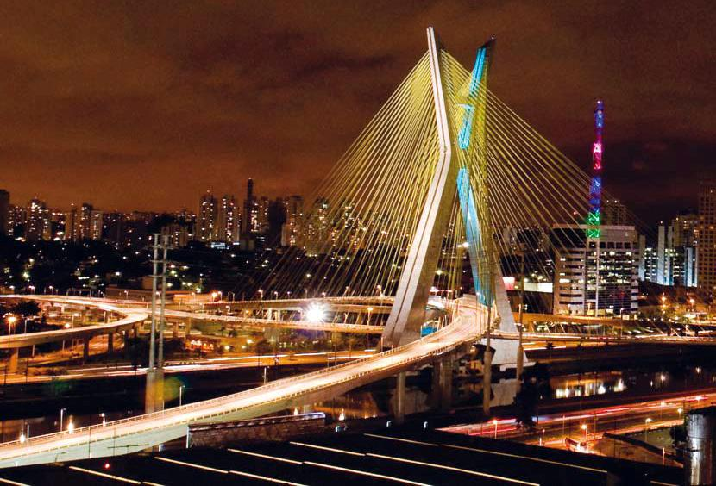
Sustentabilidade na Agenda do CFO – IBEF “Integrated Reporting”, 10/10/2012 Sonia Favaretto, Diretora de Sustentabilidade

Slide 2
Volumes em Fundos Socialmente Responsáveis
Estados Unidos: SIF 2010
Ativos SRI: (1995) US$ 639 bilhões → (2010) US$ 3.07 tri (€ 2.14 tri): +380%
SRI: 12.1% do total de ativos
Europa: EURO SIF 2010
Ativos SRI: (2007) € 2.7 trilhões → (2009) € 5.0 tri: +87%
SRI : 17.5% do total de ativos
Brasil: Anbima e BM&FBOVESPA
Ativos SRI: R$ 795.745 milhões (04/10/12). + 66,47 % em relação a 2006
Menos de 1% do total de ativos
Fonte: Eurosif ( www.eurosif.org) – European SRI Study 2010

Slide 3
ISE x IBOVESPA Base 1000 = 31/11/2005
Período | ISE |  | IBOVESPA
(até 28/9/2012) | Variação | Volatilidade (*) | Variação | Volatilidade (*)
24 meses | 12,33% | 18,51% | -14,77% | 22,95%
12 meses | 22,26% | 17,42% | 13,09% | 23,45%
No ano | 12,53% | 16,32% | 4,27% | 22,48%
(*) anualizada
VAR.% no Período
ISE = + 127,2%
IBOVESPA = + 85,4%

Slide 4
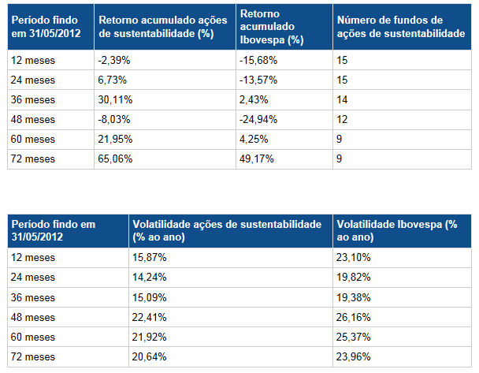
Pesquisa Ricardo Rochman (FGV), Exame 11/06/12
Os fundos utilizados foram: BB Ações ISE Jovem FIC FIA; Brad Prime FIC FIA Ind Sust Empresarial; Bradesco FIA Índice de Sust Empresarial; Bradesco FIC FIA Planeta Sustentável; Caixa FIA ISE; FIA Vot Sustentabilidade; HSBC FIA Sri; HSBC FICFI de Ações Sustentabilidade; Itaú Ações Excelência Social FICFI; Itaú Excelência Social Ações FI; Itaú Pers Ações Excelência Social FICFI; Itaú Priv. Excelência Social Ações FICFI; LM Ações Sustent Empresarial FICFI; Santander FI Ethical II Ações; Santander FICFI Ethical Ações.

Slide 5
A rentabilidade média dos fundos de sustentabilidade foi superior ao Ibovespa em todos os períodos avaliados, e a volatilidade (risco) dos fundos de sustentabilidade também foi inferior ao do Ibovespa em todas as comparações.
“Os fundos sustentabilidade possuem não somente melhor rentabilidade, mas também melhor relação risco/retorno que o Ibovespa”, avalia o Coordenador do Mestrado Profissional em Economia da Fundação Getúlio Vargas, Ricardo Rochman.

